Slide 1
Заповедники России
Охрана природы и особо охраняемые территории России

Slide 2
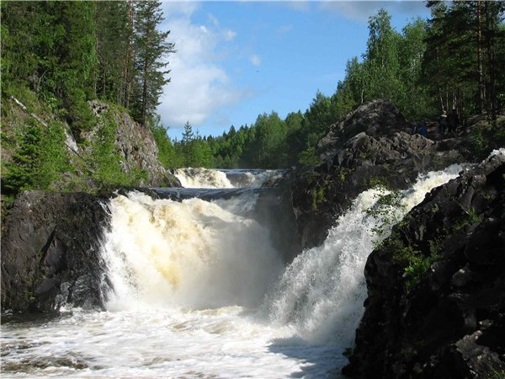
Заповедник Кивач в Карелии. Водопад Кивач

Slide 3
Заповедник Кивач. Река Сунна и светлохвойная тайга

Slide 4
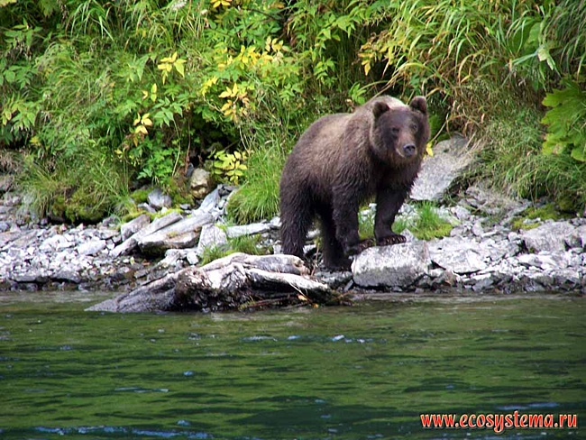
Заповедник Кивач. В заповеднике охраняется весь природный комплекс

Slide 5
Удивительный мир растений заповедника Кивач

Slide 6
Астраханский заповедник. Дельта реки Волги

Slide 7
Реликтовое редкое растение лотос в Астраханском заповеднике

Slide 8
Волшебный цветок лотос , распустившись, живет всего три дня, на смену ему расцветает второй, третий …

Slide 9
Так продолжается около 2-х месяцев. Дельта пылает от красивых бело-розовых цветков. Нежнейший аромат насыщает воздух в округе

Slide 10
Дельта Волги – это пристанище для перелетных птиц. Здесь можно увидеть все пернатое великолепие – белые лебеди, пеликаны, гуси, утки, цапли

Slide 11
Достопримечательность дельты – пеликаны

Slide 12
Розовый пеликан

Slide 13
У пеликанов есть кожистый мешок, висящий на нижней половине клюва. Пеликан в свой мешок помещает до 2 кг рыбы

Slide 14
Рыбу пеликаны ловят коллективно, образуя цепь, загоняют рыбу и вылавливают ее

Slide 15
В дельте Волги тысячи протоков, озера, густые заросли из ивы, тополя, ильма, вяза. Здесь можно встретить водяной орех – чилим, с колючей кожурой и вкусной сердцевиной

Slide 16
В протоках косяками «ходит» рыба: осетры, белуги, севрюги, стерляди. Тысячи сомов, щук, сазанов, язей, судаков. Все кругом плещет и бурлит.

Slide 17
Астраханский заповедник
Этот великолепный сказочный край красив и удивителен в любое время года.
Заповедник называют еще «Каспийские джунгли». Кругом огромные выше человеческого роста, непроходимые заросли рогоза, камыша, ивы. Все деревья покрыты гнездами – цапель, бакланов. Стоит такой гам, что кажется вся птичья братия планеты Земля сюда на свой форум пожаловала.

